Slide 1
Creatief denken
Hoe, wat, waar, waarom?

Slide 2
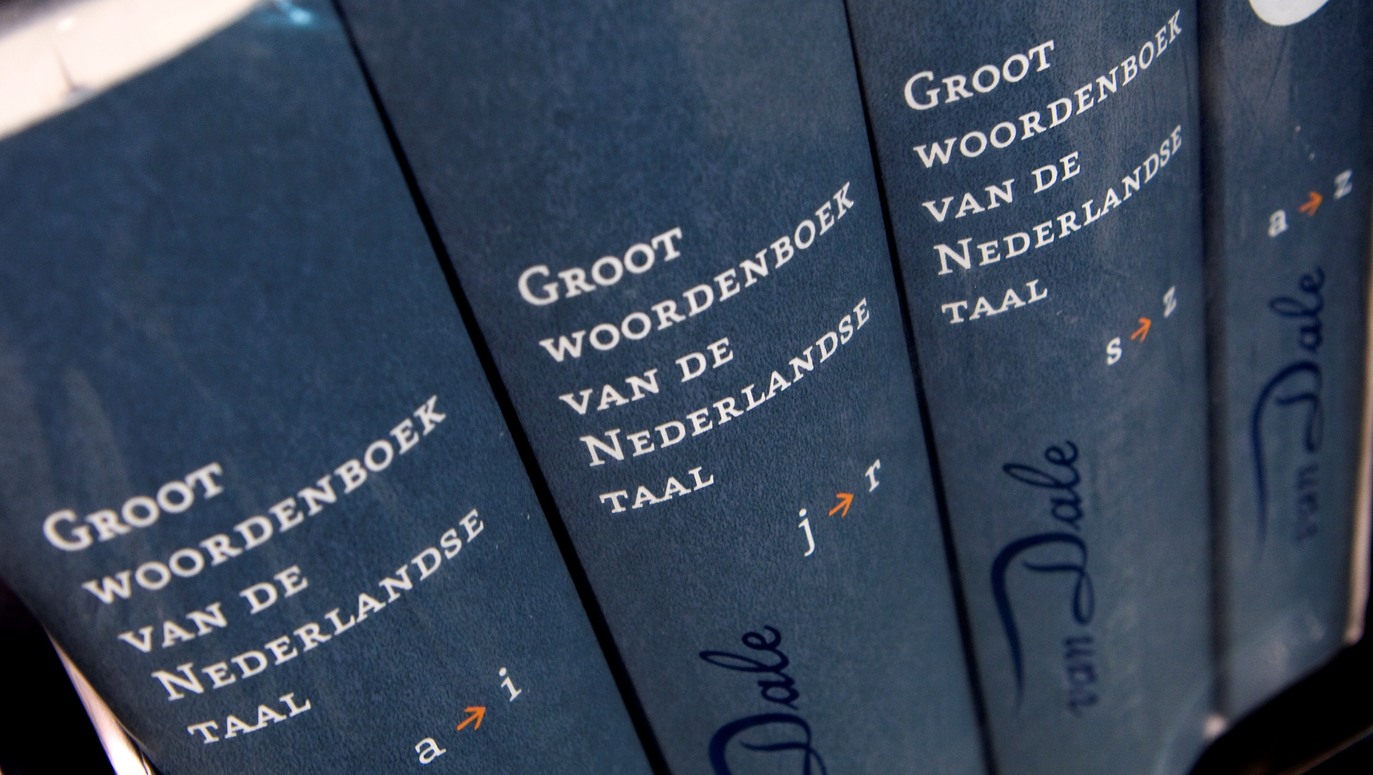
Creativiteit
Volgens Van Dale is creativiteit ‘scheppend vermogen’
Creatieve mensen zijn zelfbewuster, meer ontspannen, vreedzamer en positiever. Omdat ze weten dat er altijd wel een oplossing te bedenken is
Van nature is iedereen creatief, maar door opvoeding, omstandigheden en onderwijs neemt dit vermogen vaak snel af. Kennis ‘stampen’ en regels volgen zet vooral onze rationele linkerhersenhelft aan het werk.
Volwassenen bedenken gemiddeld drie tot zes alternatieven voor een probleem; een kind bedenkt er wel tien keer zoveel.
Creativiteit is intelligentie die plezier heeft
– Albert Einstein

Slide 3
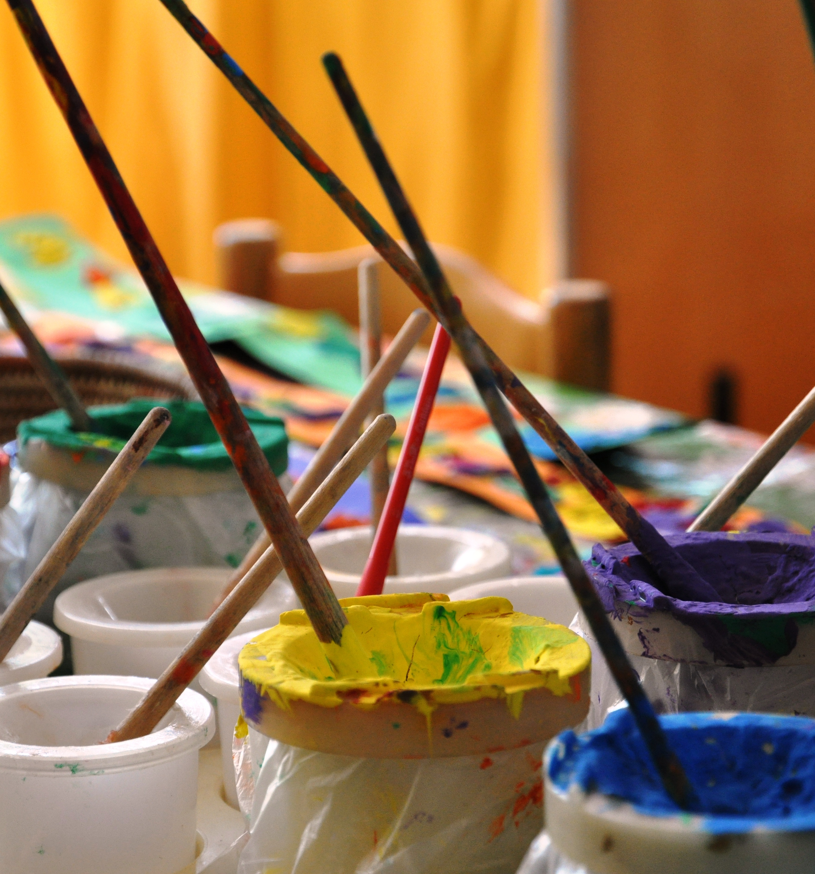
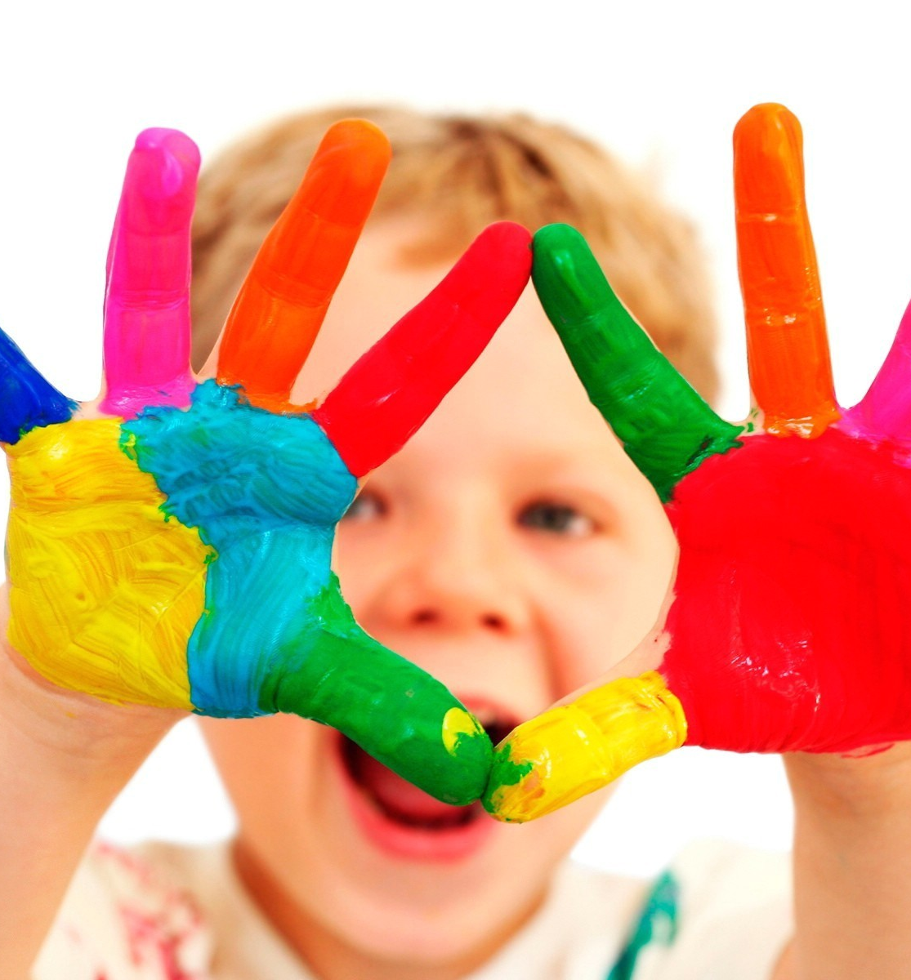
Creatief
Wat is dat volgens jou?

Slide 4
Op school?
Verveling kun je met nieuwsgierigheid genezen. Nieuwsgierigheid is niet te genezen.
– Dorothy Parker, schrijver
Wanneer gebruik je op school je creativiteit?

Slide 5
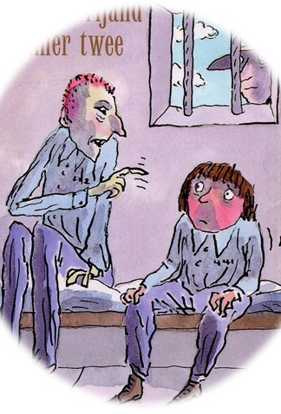
Vijanden
Je hoeft niet bang te zijn voor perfectie, dat bereik je toch nooit.
– Salvador Dali, kunstenaar
De grootste vijanden van creativiteit zijn angst en perfectionisme
Bang zijn voor andermans mening over ons idee of onze creatie, denken dat een ander vast het veel beter kan, aarzelen met iets uitvoeren omdat we het plan niet goed genoeg vinden, bang zijn voor het onbekende.
Knip een foto uit van iemand die je bewondert. Teken er een spreekwolkje boven met een belangrijk advies aan jou. Hang de foto op op een plek die je dagelijks ziet en laat je erdoor inspireren.

Slide 6
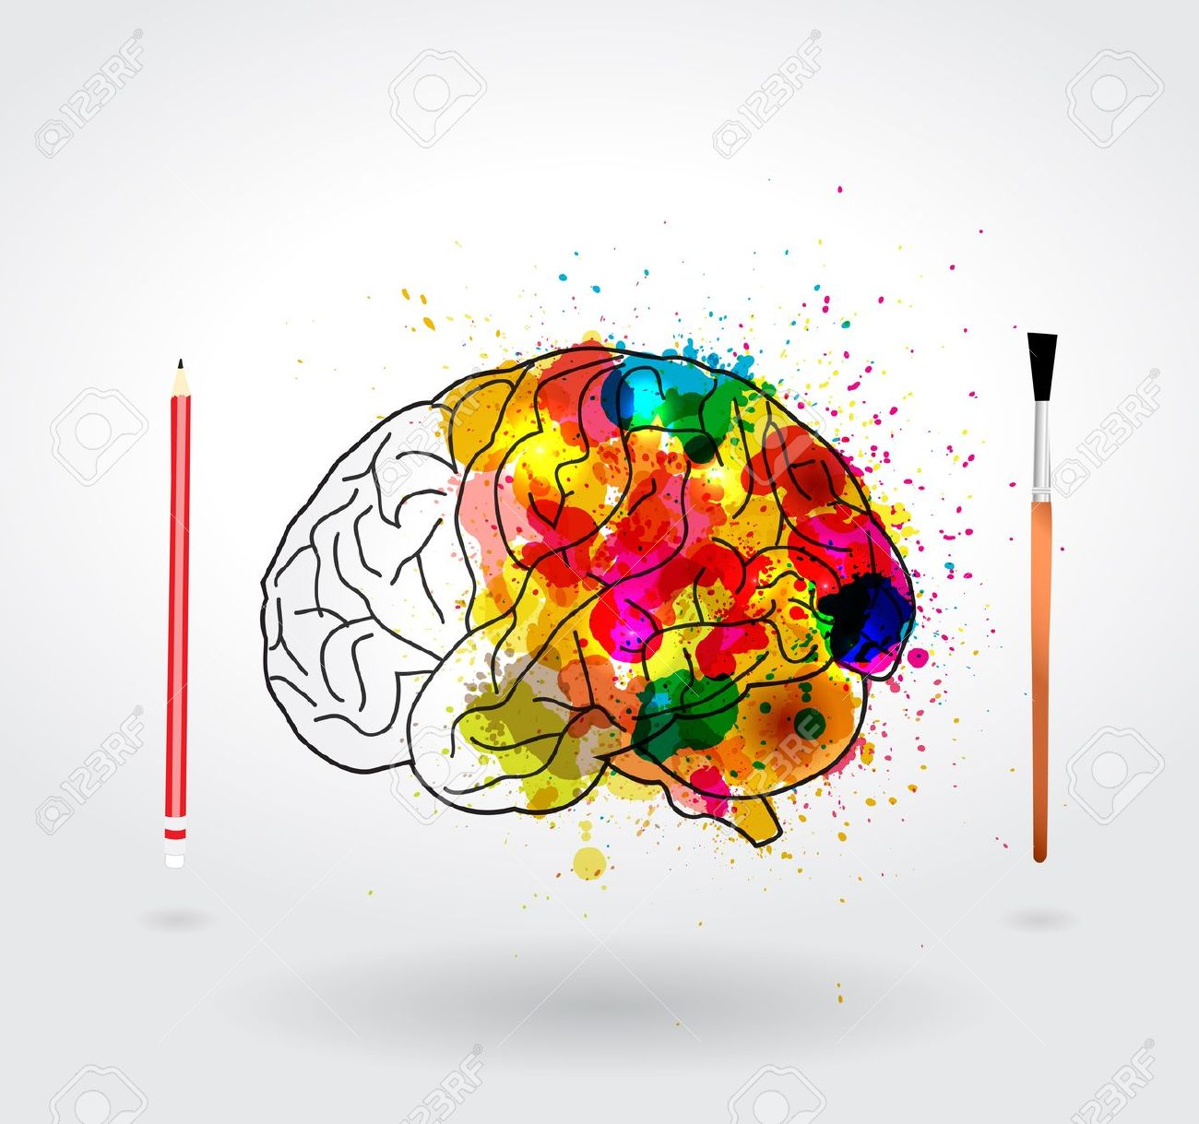
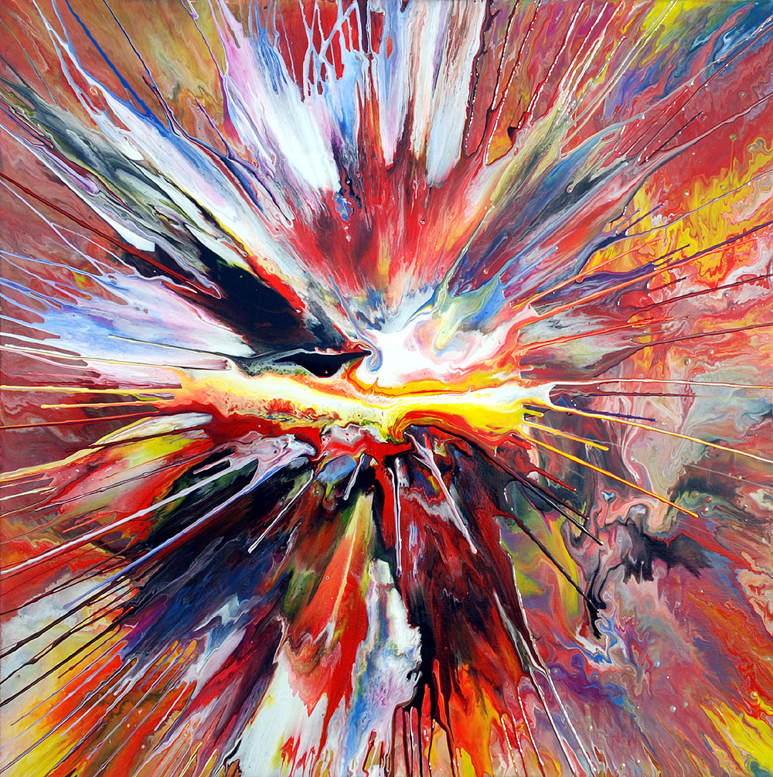
Iedereen kan creatief zijn
Veel mensen denken dit niet te zijn omdat ze niet mooi kunnen tekenen o.i.d.
Creatief in de kunst is maar 1 manier van creatief zijn.
Zou het niet geweldig zijn als je de wereld kon bekijken alsof je haar voor het eerst zag? Als je zonder vooroordelen en voorkennis naar alles en iedereen om je heen kon kijken? Wat een ruimte zou dat geven.

Slide 7
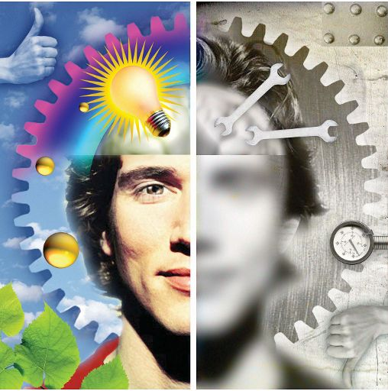
Creatief leven
Mogelijkheden en kansen zien en die aangrijpen, of dat je met nieuwe oplossingen voor oude problemen komt.
In alle gevallen heeft creativiteit te maken met loskomen van vastgeroeste patronen. Soms heb je er dus een beetje lef voor nodig, de moed om gewoonten of denkbeelden te doorbreken.

Slide 8
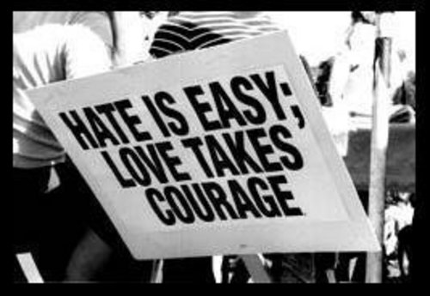
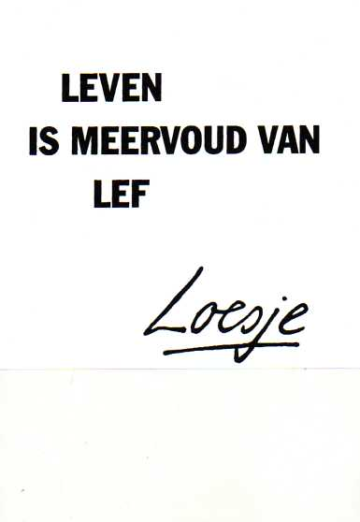
Loslaten
Deze foto van Onbekende auteur is gelicentieerd onder CC BY-ND
Vrij zijn van vooroordelen, angsten, verwachtingen.

Slide 9
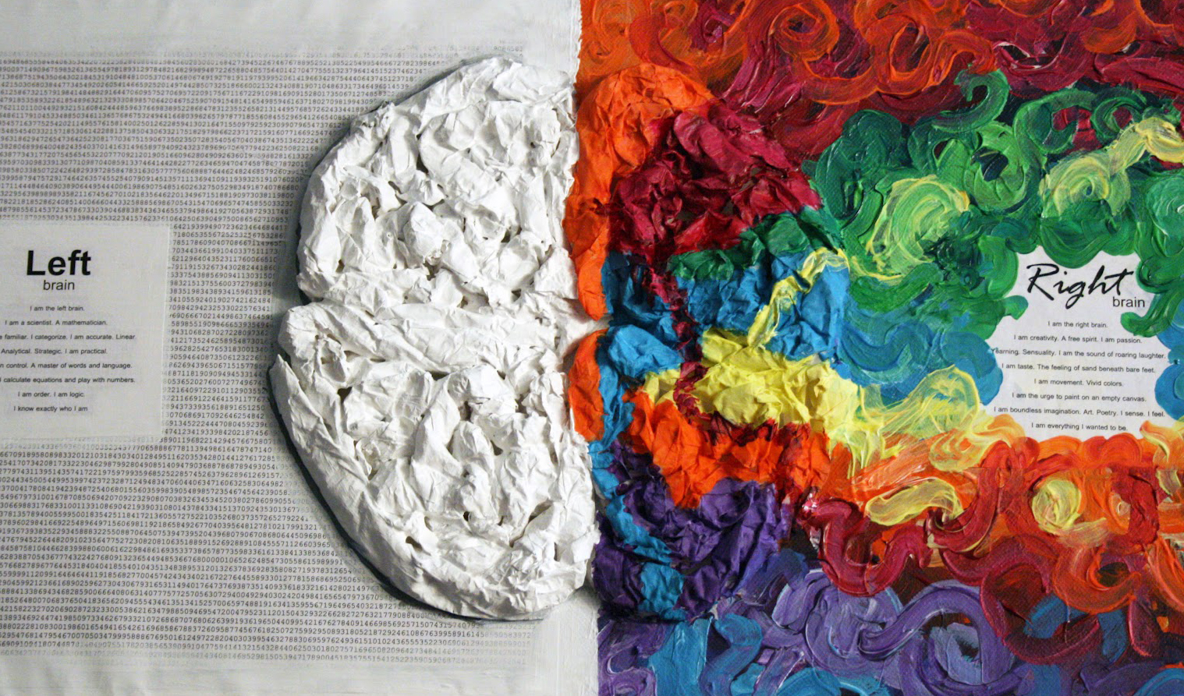
Hersenhelften
rationele vermogens
Activeren:
Afwisselend de linker elleboog langzaam naar de rechterknie te brengen en omgekeerd.
creativiteit

Slide 10
Edward de Bono
Traditioneel denken
Lateraal denken
1. Gaat uit van de bekende denkpatronen 2. Zoekt naar het ‘juiste’ 3. Analyseert ideeën door te kijken waarom ze niet werken 4. Moedigt een logische, stapsgewijze aanpak aan 5. Is alleen gericht op relevante informatie 6. Beschouwt het vanzelfsprekende
1. Probeert nieuwe manieren te vinden om tegen dingen aan te kijken 2. Vermijdt denken in termen van ‘goed’ of ‘fout’; kijkt naar wat verschillend is 3. Analyseert ideeën om te bepalen hoe deze kunnen worden gebruikt om nieuwe ideeën te genereren 4. Moedigt ‘onlogisch’ denken door vrije associatie aan 5. Verwelkomt nieuwe, niet-relevante informatie 6. Boekt vooruitgang door het vermijden van het vanzelfsprekende

Slide 11
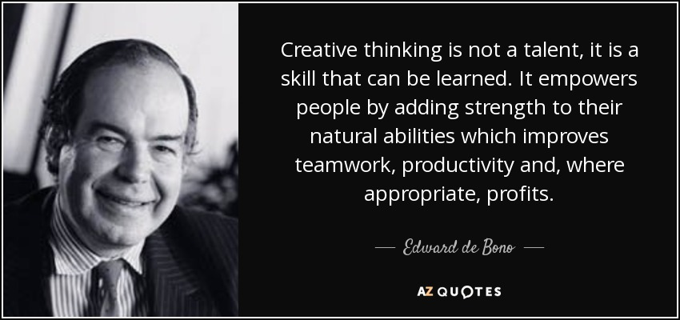
Lateraal raadseltje
Een man gaat samen met zijn zoon een eindje rijden en raakt betrokken bij een ernstig ongeluk, waarbij de man ter plekke overlijdt. De zwaargewonde zoon wordt naar het ziekenhuis gebracht, waar de dienstdoende chirurg een levensreddende operatie op hem moet uitvoeren. De chirurg kijkt de jongen aan en zegt verschrikt: ‘Deze persoon kan ik niet opereren, het is namelijk mijn zoon.’ Rara, hoe kan dit?

Slide 12
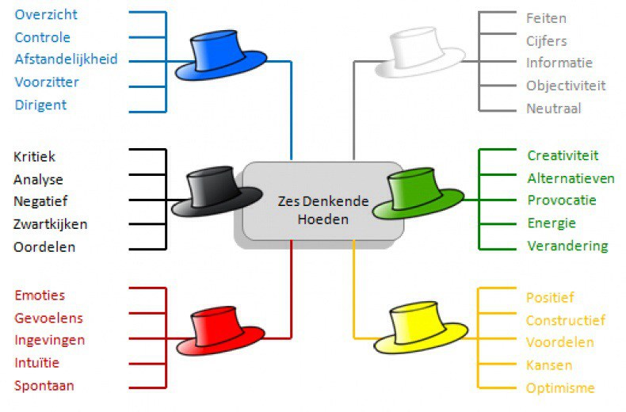
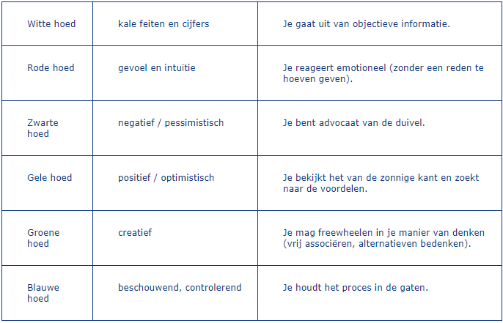
Denkhoeden

Slide 13
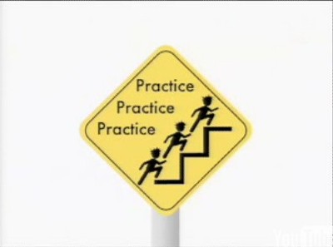
Oefenen
Hier volgen een paar oefeningen die je zou kunnen doen om creatiever te gaan leven/denken.
De oefeningen zou je ook kunnen gebruiken wanneer je tegen een probleem aanloopt.

Slide 14
Oefening
Schrijf een liefdesbrief aan je grootste probleem. Zet in je brief alle details die met je probleem te maken hebben, maar dan met de bewonderende geest van een geliefde.

Slide 15
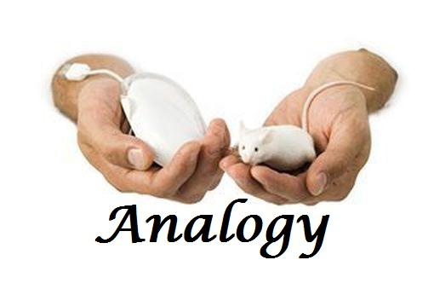
Analogieën
Door middel van associëren met woorden uit een totaal andere context kan je geest nieuwe richtingen kiezen.
Prik een woord uit het woordenboek. Leg vervolgens een link tussen het woord en het probleem dat je wilt oplossen. Je gaat je uitdaging van een andere kant benaderen.

Slide 16
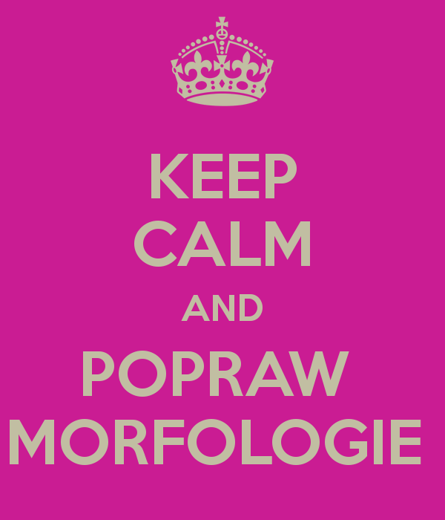
Morfologie
Schrijf alle ideeën, kenmerken en mogelijkheden op die met je uitdaging te maken hebben.
Bijvoorbeeld links de ideeën, boven de kenmerken, rechts de mogelijkheden. Verbind ze dan met elkaar. Zo kom je elke keer weer op nieuwe gedachten.

Slide 17
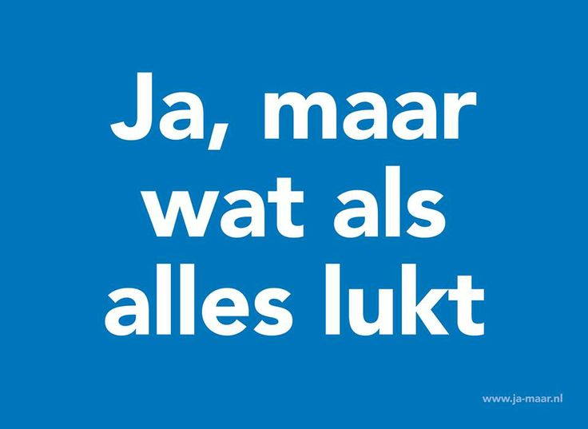
Omgekeerd denken
Keer het om. Stel je jezelf bijvoorbeeld de vraag: ‘Hoe kunnen we het aantal spijbelaars op school terugdringen?’, brainstorm dan over het idee: ‘Hoe kunnen we zo veel mogelijk kinderen aan het spijbelen krijgen?’

Slide 18
Blijven schrijven
Pak een groot stuk papier en begin te schrijven. Begin vooral in het midden en gebruik het hele vel. Leg je pen niet weg en schrijf het liefst aan één stuk door. In twee minuten moet je zeker vijftig woorden kunnen schrijven. Let op: je hoeft niets te doen met het resultaat, maar laat het niet slingeren – een beetje psycholoog kan er jaren mee vooruit!
Deze techniek komt neer op het uitzetten van de ratio terwijl je schrijft. Je kunt het vooral gebruiken als je je hoofd even leeg wilt maken. Dat is overigens minder makkelijk dan je denkt, en het gaat eigenlijk niet of nauwelijks achter de computer.

Slide 19
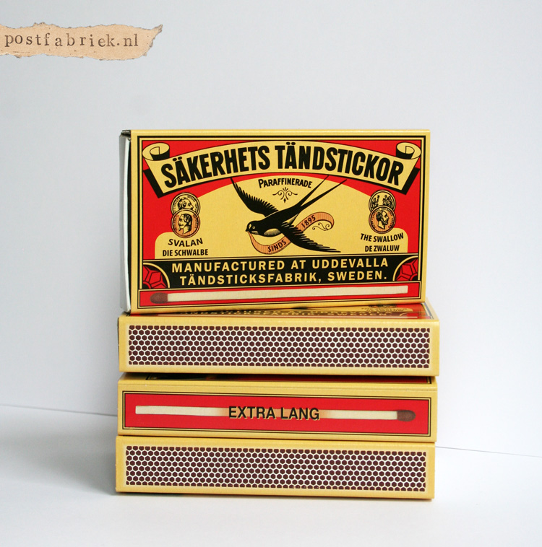
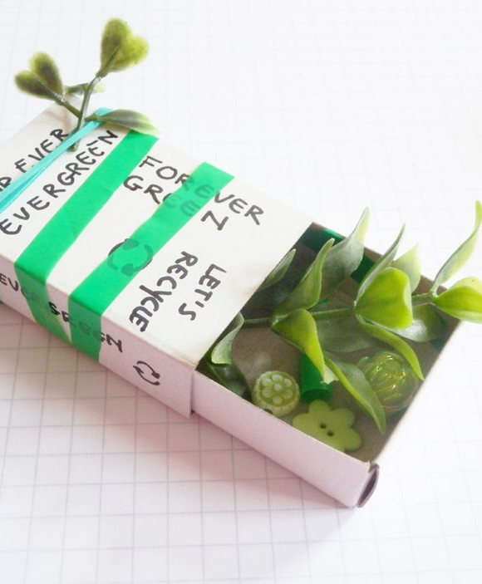
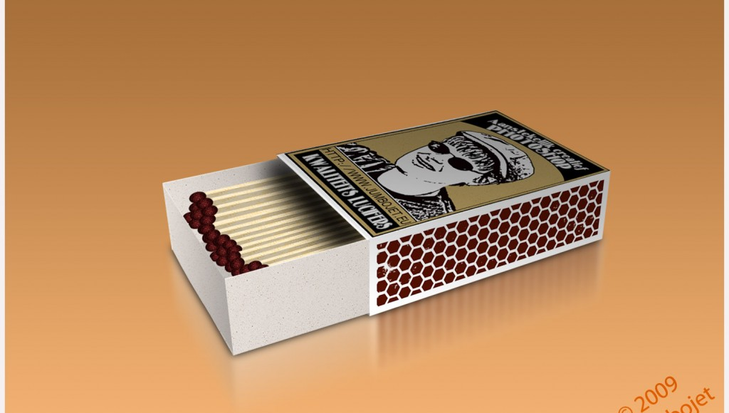
Opgelost
Soms lijkt een probleem maar op één manier opgelost te kunnen worden. Maar voor hoeveel problemen kun je dezelfde oplossing gebruiken? Verzien om te oefenen eens 25 manieren om een luciferdoosje te gebruiken.

Slide 20
Ruim denken

